Slide 1
פרויקט צוות 19B
אלי
אלי
אלמוג
אלעד
יפתח
שאולי

Slide 2
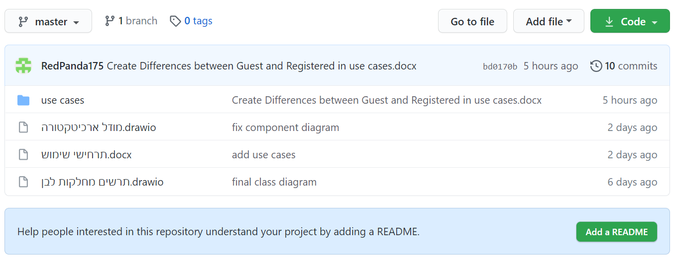
אנו משתמשים במערכת GitHub לניהול הפרויקט
https://github.com/LevyIfta/Team-19B-Project

Slide 3
באמצעות GitHub אנו יכולים לחלק את העבודה של כל אחד מהחברי הצוות ע"H שימוש ב Branch לכל חבר צוות.
דבר זה מאפשר עבודה במקביל על קבצים (artifacts או קטעי קוד) בין כמה חברי צוות בעלי משימה משותפת וגם מאפשר ארגון של איזה משתמש יעבוד על איזה קובץ.
משימות המשותפות לכמה חברי צוות ניתן ע"פ צורך:
להגדיר branch אחד להם כדי שיעבדו יחדיו על אותה המטלה במשותף. נעשה זאת אם צריך שיתוף פעולה רציף ביניהם לאורך כל המטלה.
להגדיר branch נפרד לכל משתמש כדי שיעבדו בנפרד על אותה מטלה. נעשה זאת אם אין צורך בעבודת צוות רציפה, למשל אם הם עובדים על חלקים שונים של אותו הקובץ ואין צורך בתיאום שותף ביניהם.

Slide 4
ניתן ליצור משימות ולתייג אותן לחברי צוות מסוימים, לסווגן בתור פתירת באג, דוקומנטציה וכדומה
כמו כן ניתן גם ליצור milestones, להם מוגדרים תאריך סיום, שם ותיאור
דברים אלו ניתן לעשות דרך ה-tab בשם “Issues” המופיע למטה

Slide 5
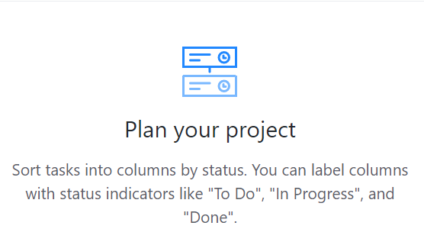
GitHub מאפשר ניהול מטלות בעזרת שימוש ב-kanban לניהול הפרויקט.
בעזרתו אנו יכולים להגדיר את המשימות עלינו לעשות בכל גרסה, לתעדפן, ולהגדיר עבורן זמן סיום משוער ואת המשתתפים במשימה.
לכל מטלה ניתן להגדיר את מצבה (to do, in progress, done וכדומה) וניתן להוסיף לה הערות נוספות ולסווגה.
לשם הפשטות ניתן אף למיין את המטלות לפי מצבן, סיווגן וכו'...

